Slide 1
Mikrobiologi

Slide 2
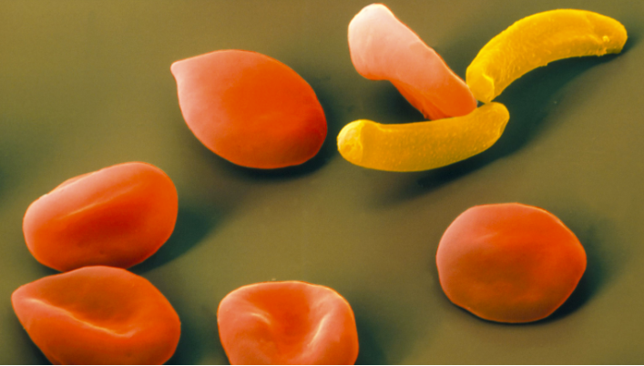
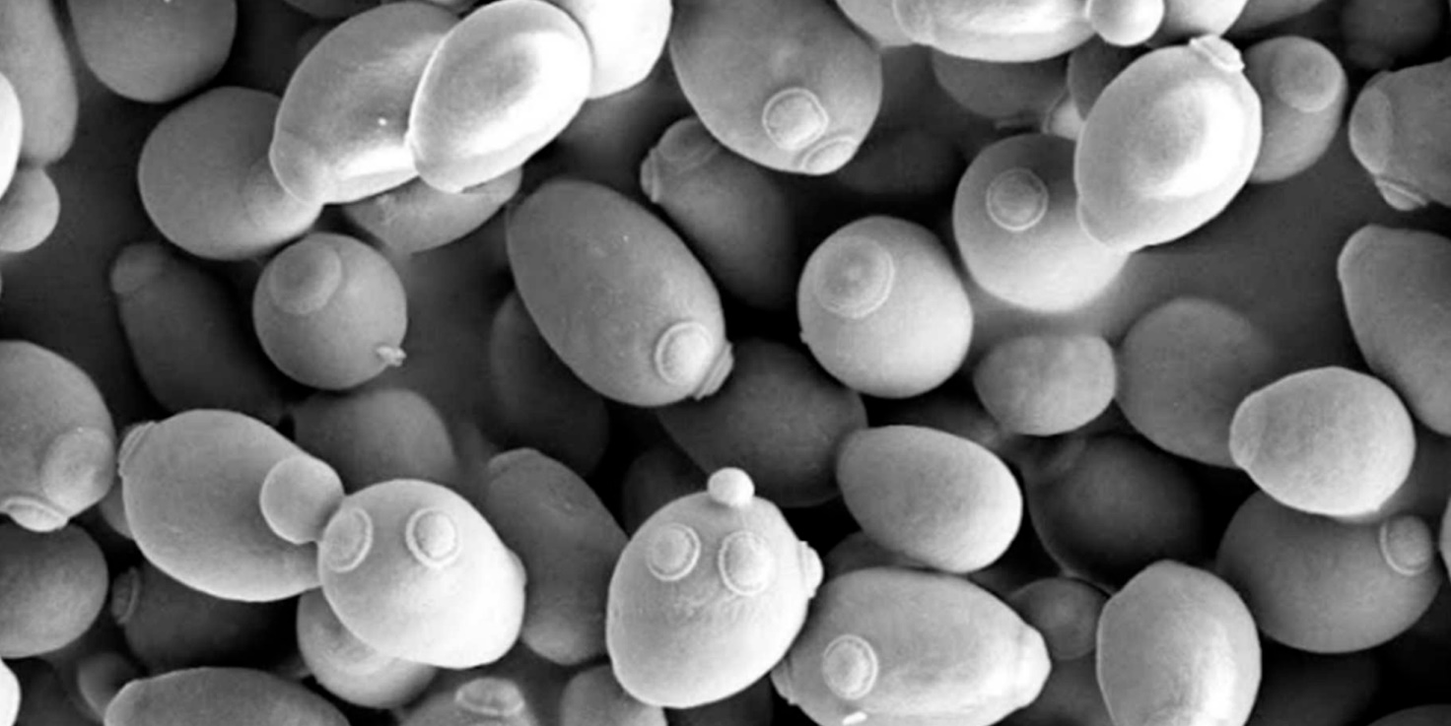
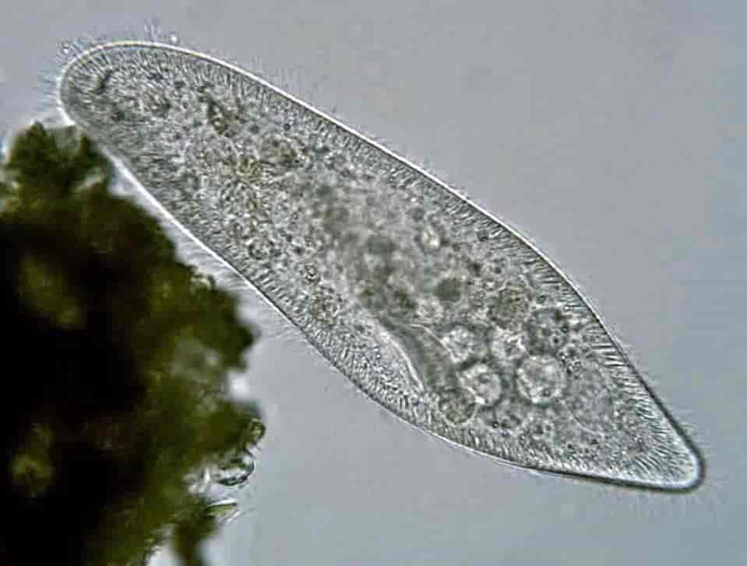
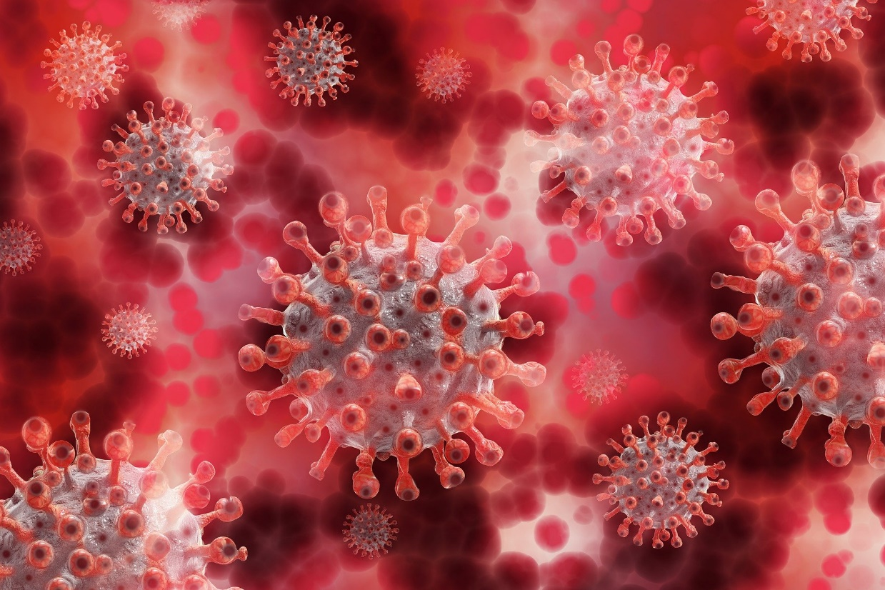
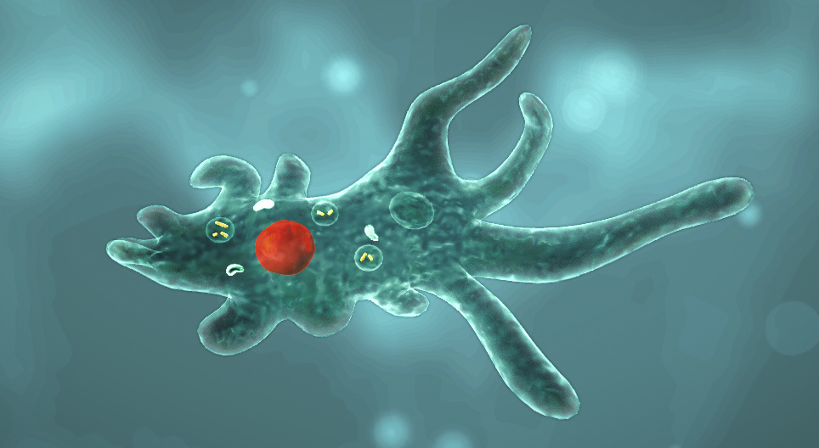
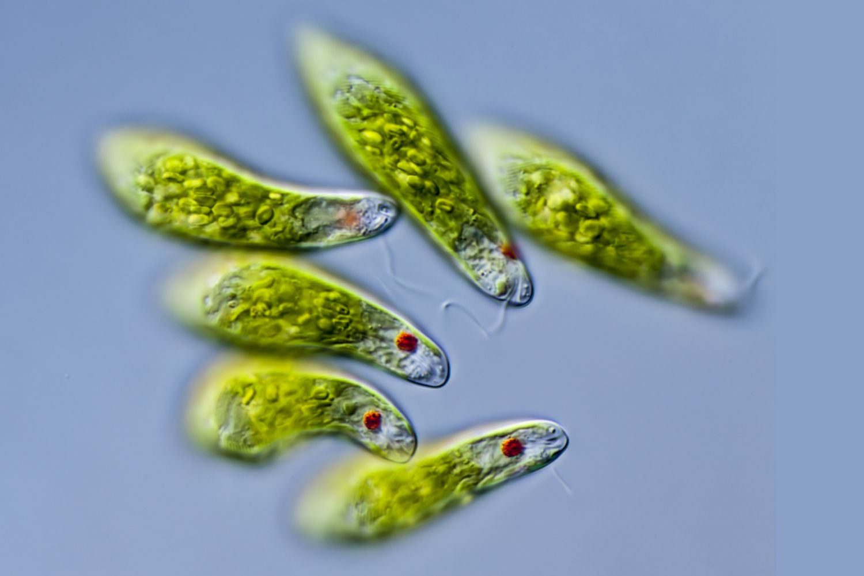

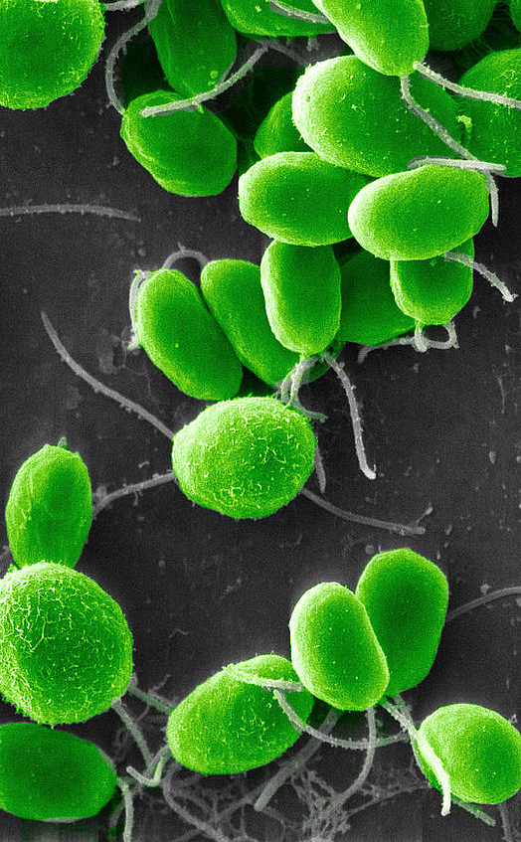
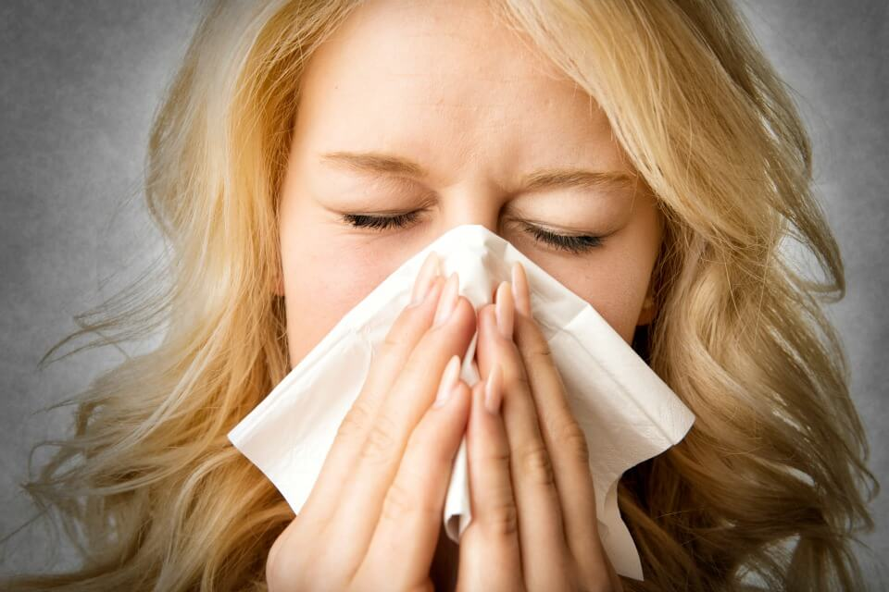
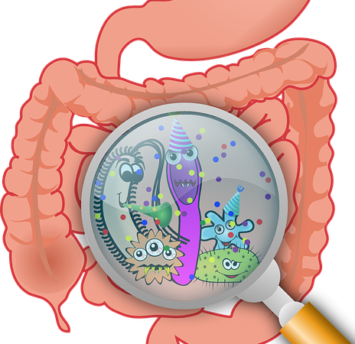
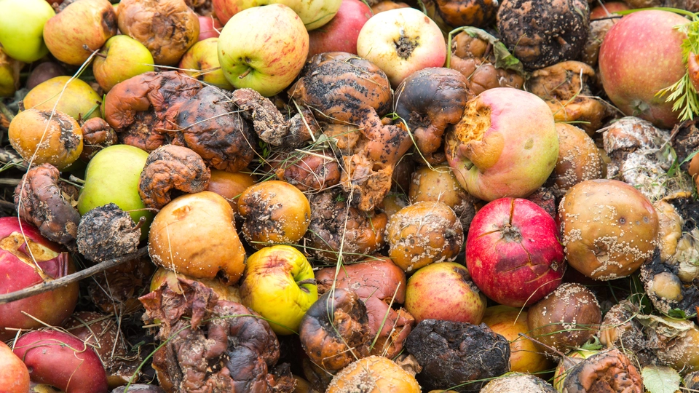
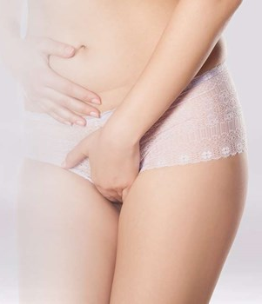
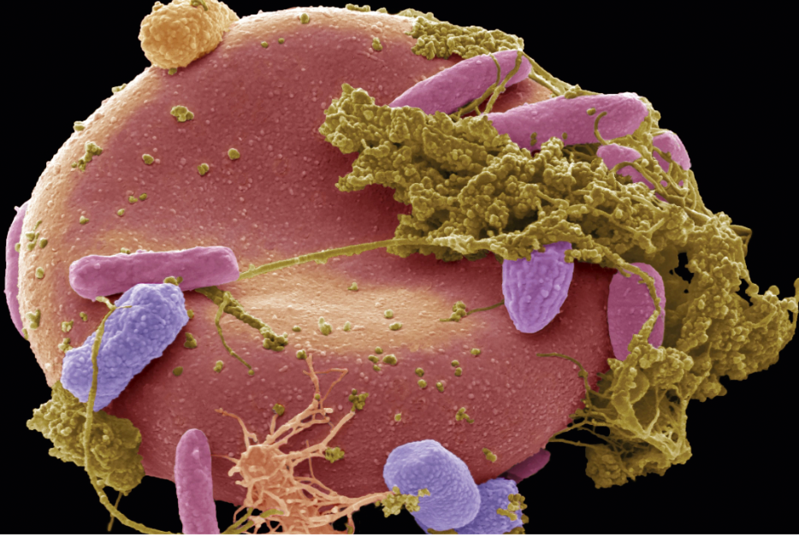
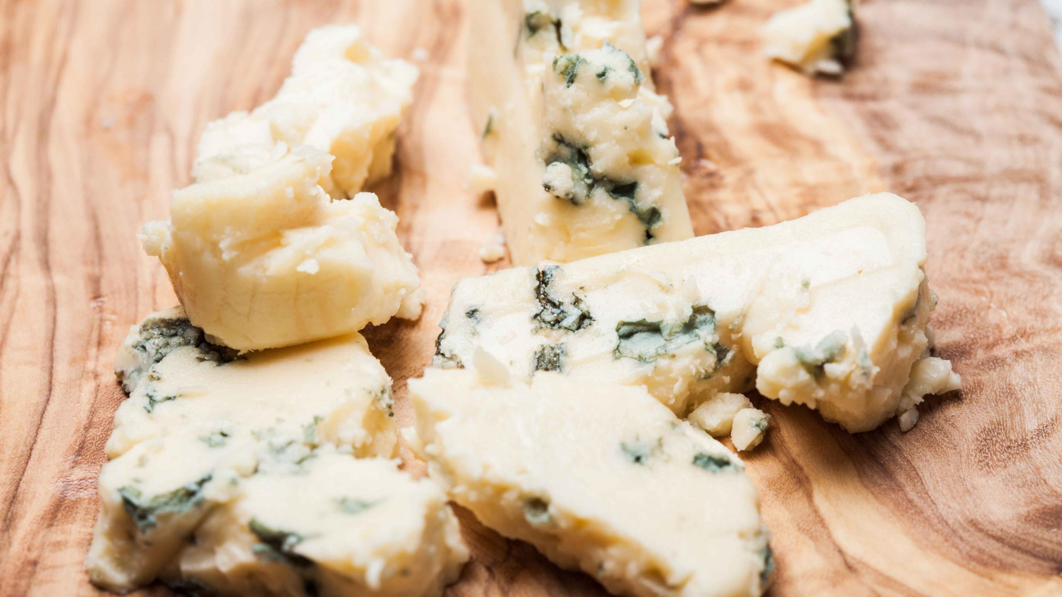
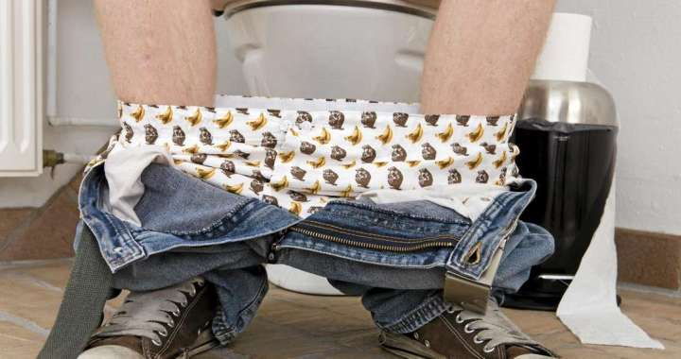
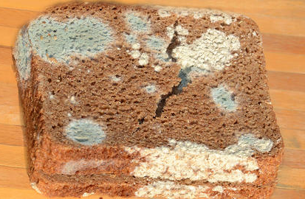
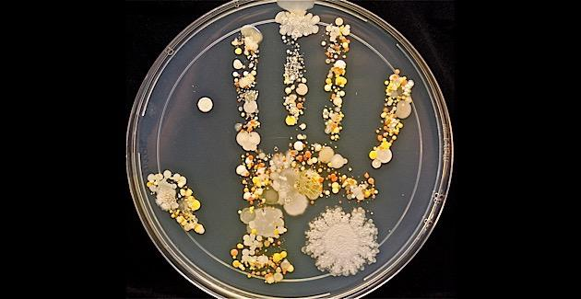
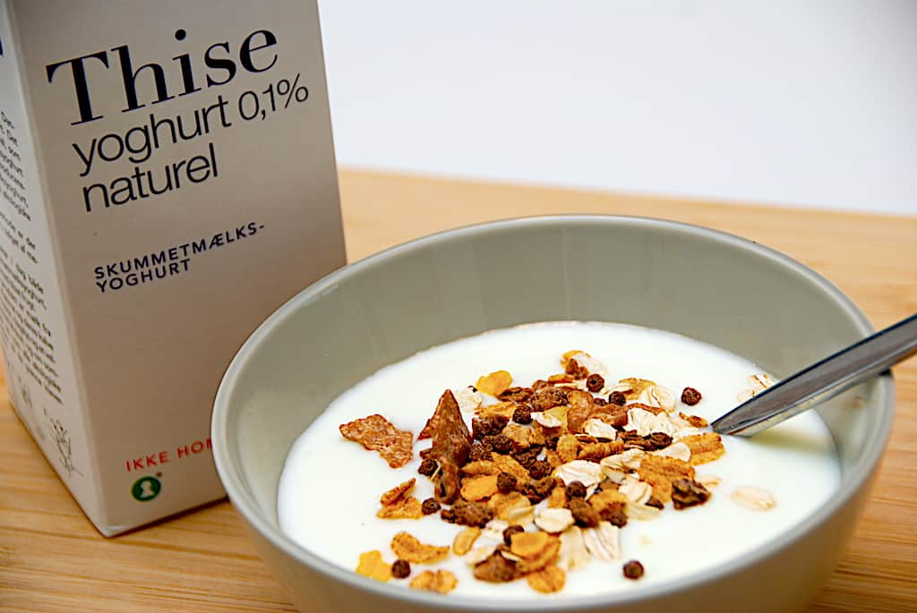
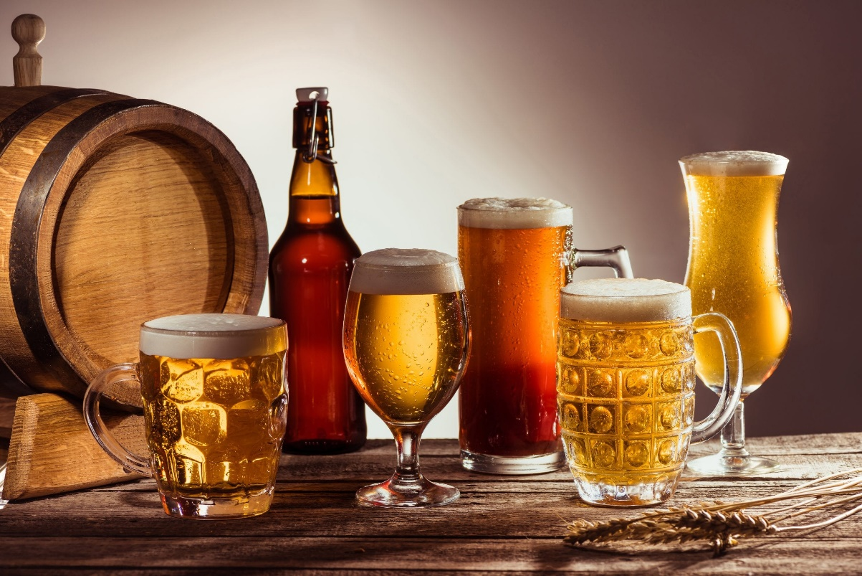
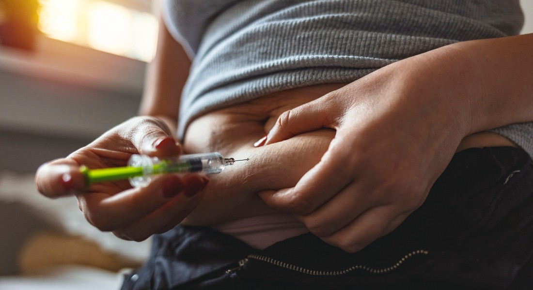
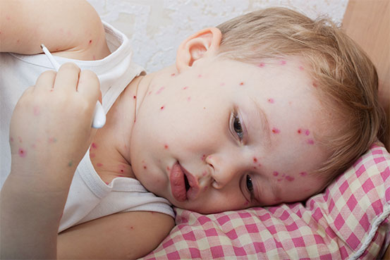

Slide 3
Hvad er mikroorganismer?
Virus, bakterier og andre organismer der er for små til at kunne ses med det blotte øje, kaldes for mikroorganismer.
Den gren af biologien der beskæftiger sig med dem, kaldes for mikrobiologi.
Alle prokaryoter er mikroorganismer, men der findes også mange forskellige slags eukaryote mikroorganismer som fx gærsvampe, encellede dyr (protozoer) og mikroskopiske alger.

Slide 4
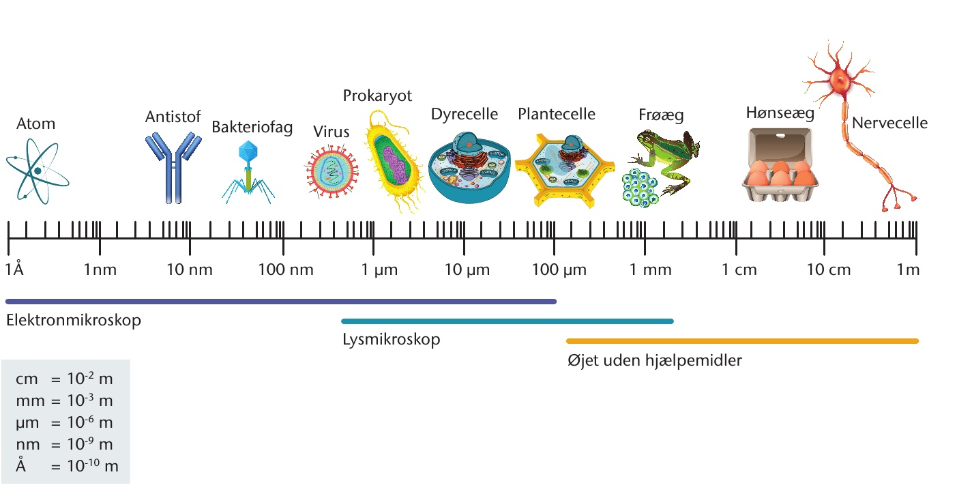
Størrelsesforhold

Slide 5
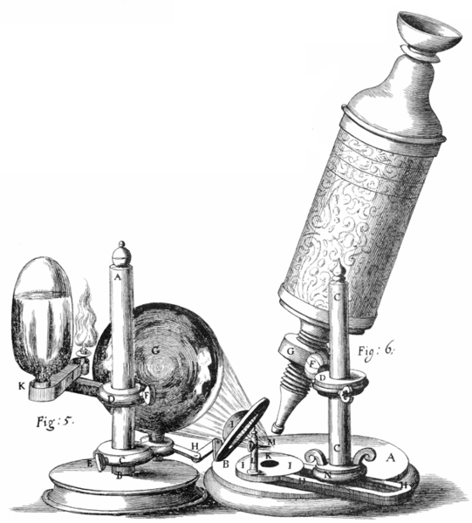
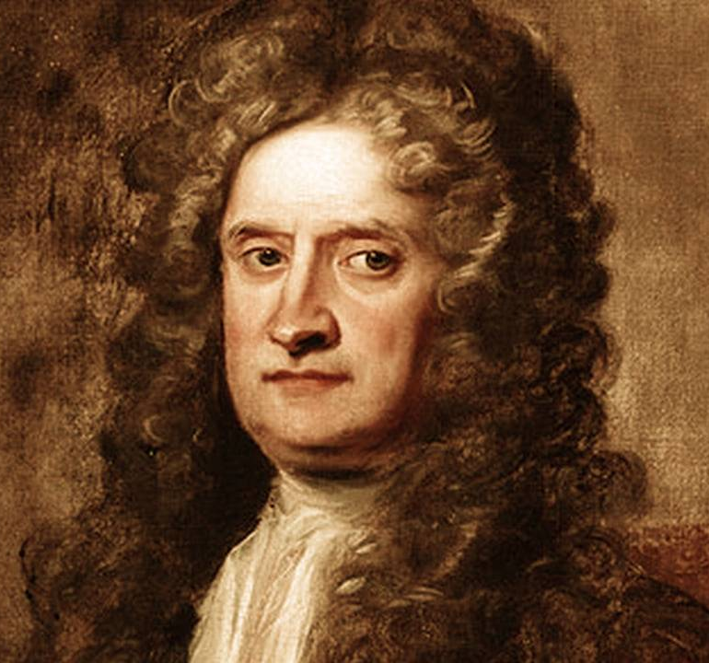
Det første mikroskop (1665)
Robert Hooke
Engelsk videnskabsmand (1635-1703)
Notes:
Den første der beskrev celler.

Slide 6
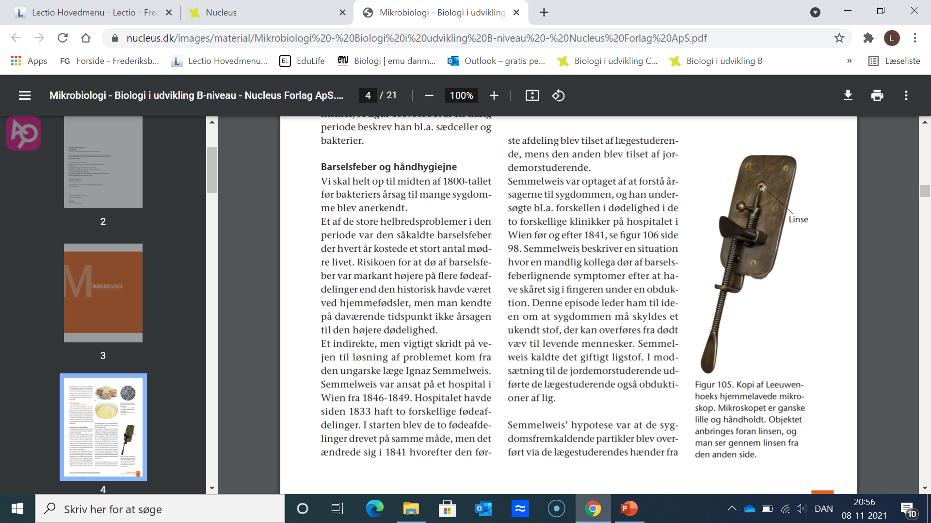
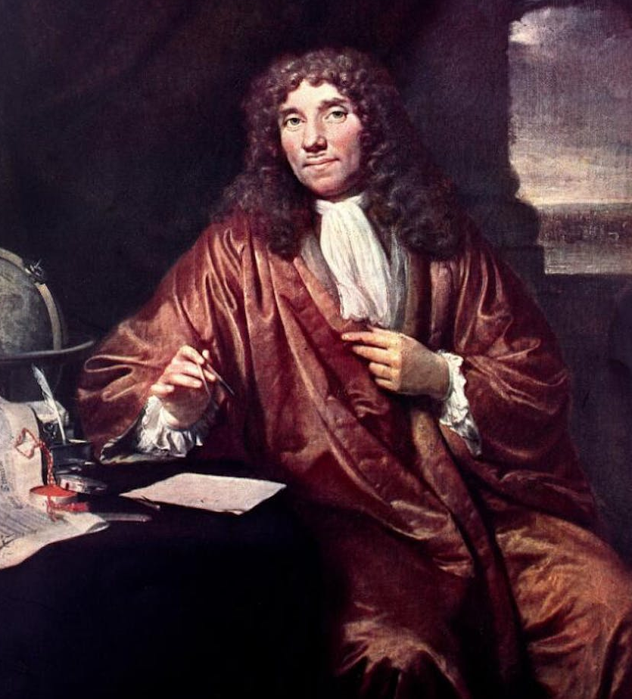
De første mikroskoper (1674)
Antoine van Leeuwenhoek
Hollandsk håndværker og videnskabsmand (1632-1723)
Notes:
Beskrev sædceller og de første bakterier i det 17. århundrede

Slide 7
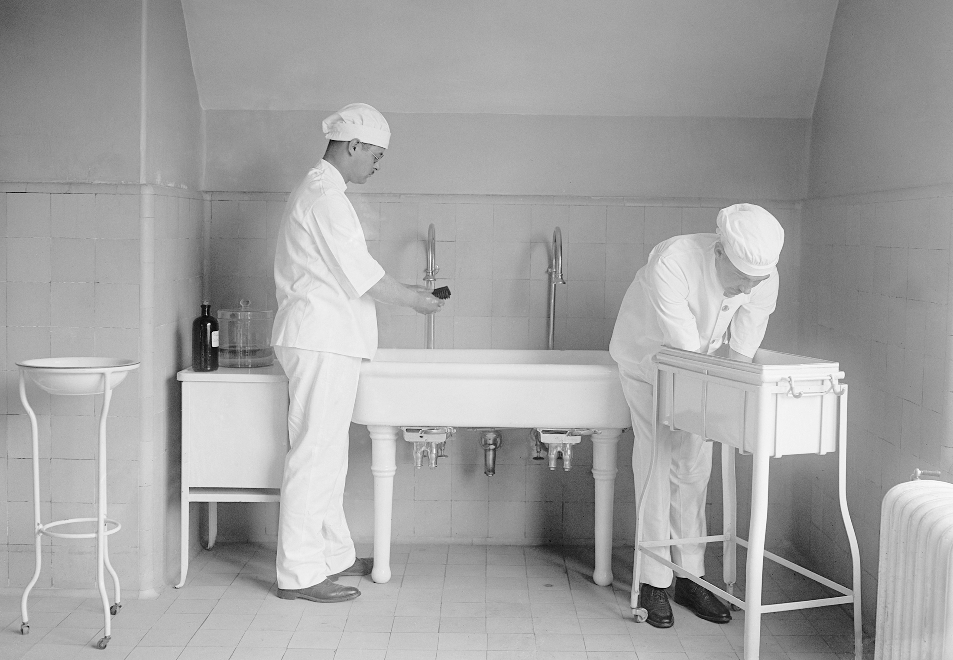
Fødende kvinder døde på hospitalerne

Slide 8
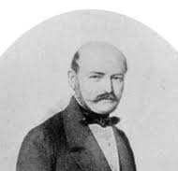
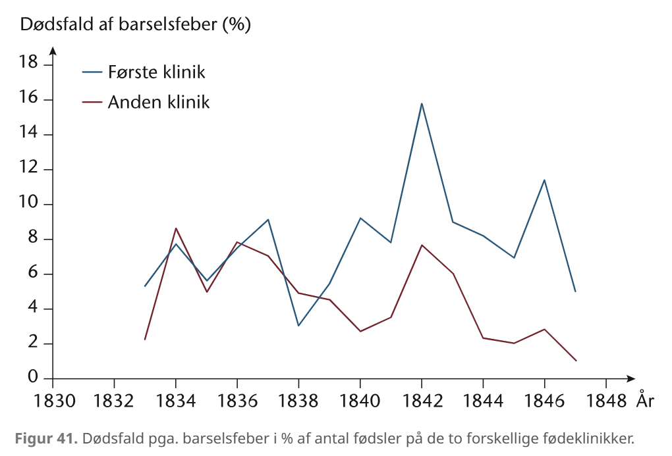
Semmelweis: Håndhygiejnens fader
Ignaz Semmelweis
Ungarsk læge (1818-1865)
Notes:
Ansat på et hospital i Wien 1846-1849, hvor han blev optaget af at forstå årsagerne til barselsfeber, der hvert år kostede mange mødre livet kort tid efter fødslen.
På hospitalet i Wien var der to fødeafdelinger. De blev drevet på samme måde indtil 1841, hvor den ene afdeling blev overtaget af lægestuderende, men den anden fortsat blev drevet af jordemødre. Semmelweis undersøgte bl.a. forskellen i dødelighed i de to afdelinger. Han opstillede en hypotese om, at sygdomsfremkaldende partikler fra de lægestuderendes hænder (ligstof) blev overført til kvinderne via lægernes hænder, fra de lig de obducerede. I sommeren 1847 indførte han en regel om, at de lægestuderende skulle vaske deres hænder i klorkalkopløsning. Dødeligheden faldt umiddelbart efter. På trods af det, blev han latterliggjort af sine kollegaer, der ikke understøttede hans hypotese.

Slide 9
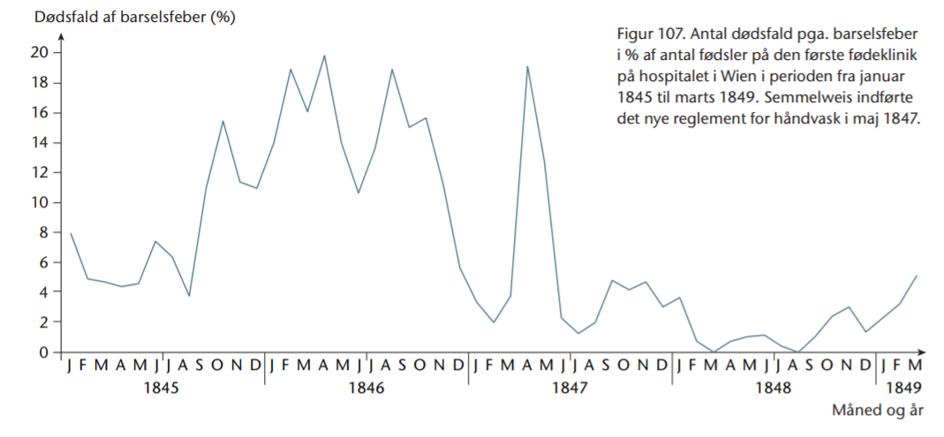
Håndvask forhindrer mange dødsfald

Slide 10
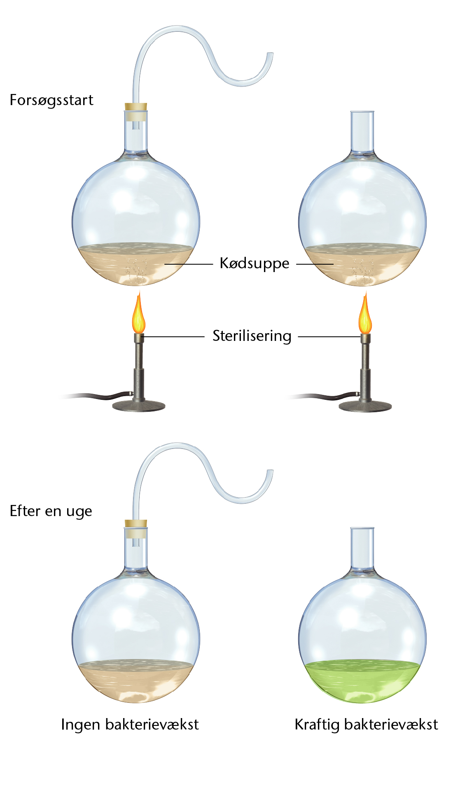
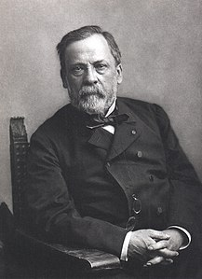
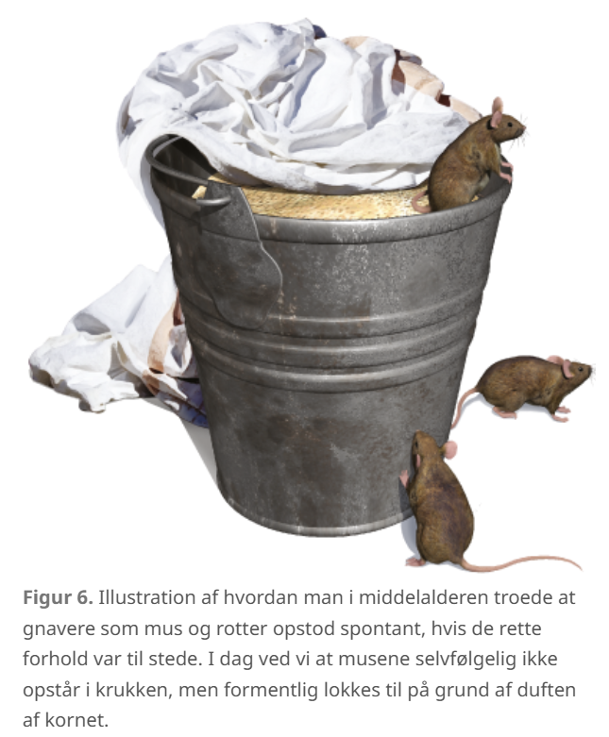
Spontan genese afvises
Louis Pasteur
Fransk kemiker og biolog (1822-1895)
Notes:
Louis Pasteur var medvirkende til at afkræfte teorien om spontan genese ved at vise, at bakterievækst i en steriliseret væske kan opstå på grund af kimfald fra luften, og ikke, som man troede, af sig selv.
Pasteur opfandt en metode til at behandle mad og drikkevarer så man mindsker risikoen for skadelig bakterievækst. Metoden kaldes for pasteurisering og består i, at man opvarmer fødevaren, typisk til mellem 60 og 80 ˚C i kortere eller længere tid. Derved dræbes de fleste skadelige mikroorganismer uden at fødevarens smag og ernæringsværdi forringes.
Pasteurs arbejde var med til at fremme ideen om, at mikroorganismer er årsag til mange forskellige sygdomme, og han var også en af de første der arbejdede med udvikling af vacciner til bl.a. miltbrand og rabies.

Slide 11
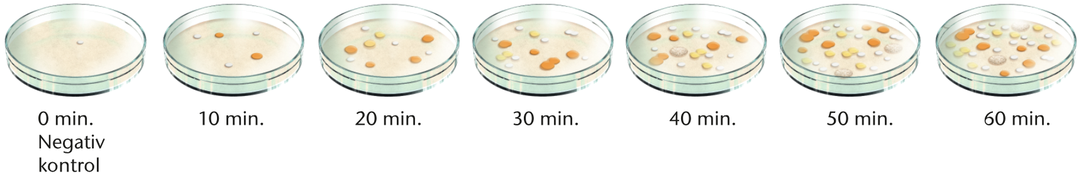
Der er bakterier alle vegne!
En gennemsnitlig menneskekrop indeholder ca. 10 gange så mange bakterier som menneskeceller. De findes i fordøjelsessystemet, på huden og i slimhinderne. De er vigtige for vores helbred.
Andre bakterier kan forårsage sygdom hos mennesket (infektionssygdomme). Sygdomsfremkaldende organismer betegnes som patogene.

Slide 12
Kimfaldsforsøg
  Antal bakterier pr. time:
    Aflæst ca. 100
    Beregnet: (x=60): y=1,981x – 14,714 = 104,146
  Areal af agarplade i m²: (radius = 4,25 cm, A = π x r²)
    A = 56,75 cm²/10.000 =0,005675 m²
  Antallet af agarplader i m², der svarer til et areal på 1 m²:
    1 m²/0,005675 m² = 176,21 agarplader
  Antal bakterier pr. m² pr. time:
    176,21 x 104,146 = 18.351,57

Slide 13
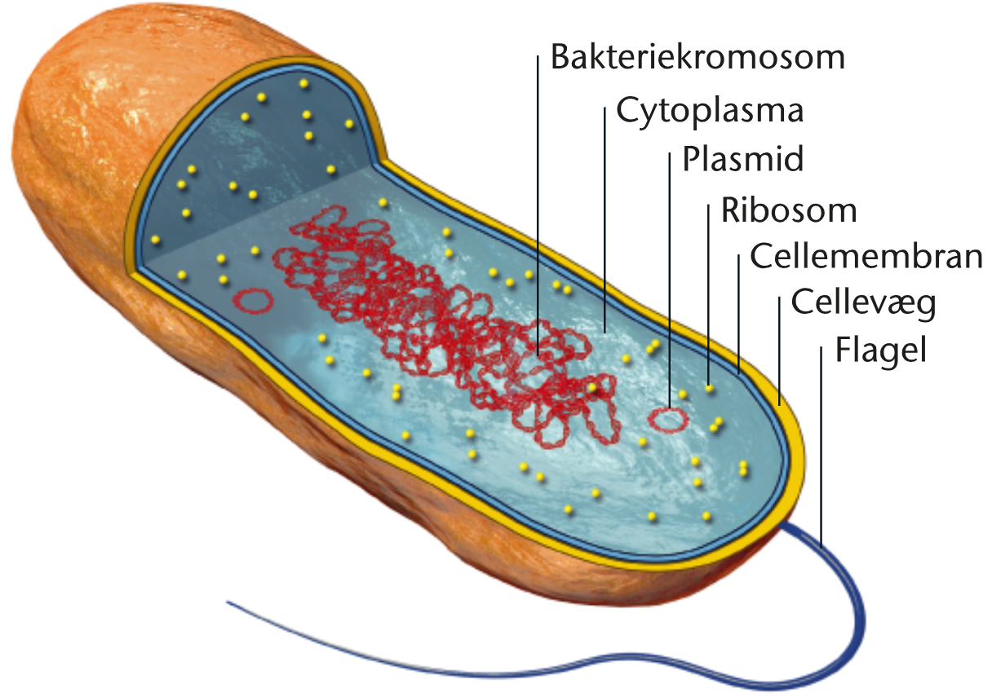
Bakteriecelle

Slide 14
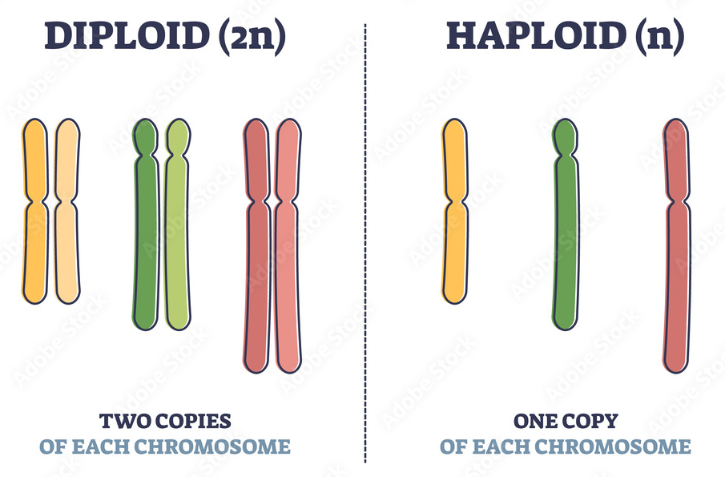
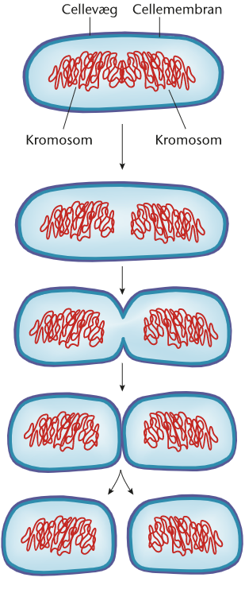
Mikrobiel vækst
Hvordan deler bakterier sig?
Bakterier (prokaryoter) deler sig ukønnet – processen hedder binær fission:
  Bakterier er haploide (kun en udgave af sit kromosom) og de har kun 1 kromosom, der er cirkulært. Inden bakterien deler sig, laves der en kopi af kromosomet.
  Cellemembranen forlænges og de to kromosomer skilles ad og bevæger sig mod hver sin ende af cellen.
  Cellevæg og cellemembran begynder at krænge ind mellem de to cellehalvdele.
  Cellevæg og cellemembran færdigdannes.
  Der er nu to identiske celler (datterceller).
Notes:
Fra bioteknologi A, bind 1: Binær fission er ligesom mitose en ukønnet formering, men det er en meget simplere proces, da bakteriecellen ikke indeholder en kerne. Bakteriecellens kromosom er cirkulært og indeholder et sted der kaldes 'origin of replication'. Her begynder replikationen af bakteriekromosomet. DNA-polymerasen medvirker til at danne to identiske bakteriekromosomer som sætter sig fast hvert sit sted i cellemembranen. Cellen forlænges hvorved de to bakteriekromosomer adskilles. I midterplanet krænges cellemembran og cellevæg ind, og cellen deles i to. Herved dannes to nye identiske celler.

Slide 15
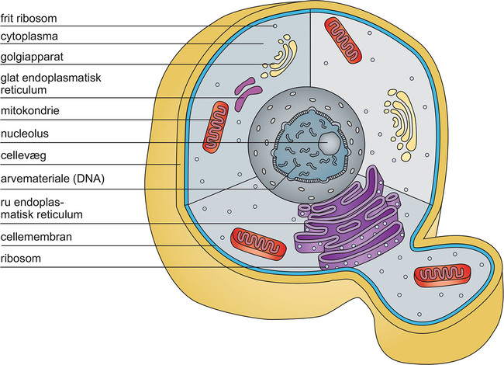
Gærcelle

Slide 16
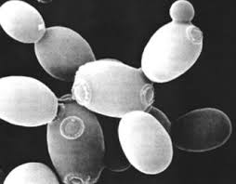
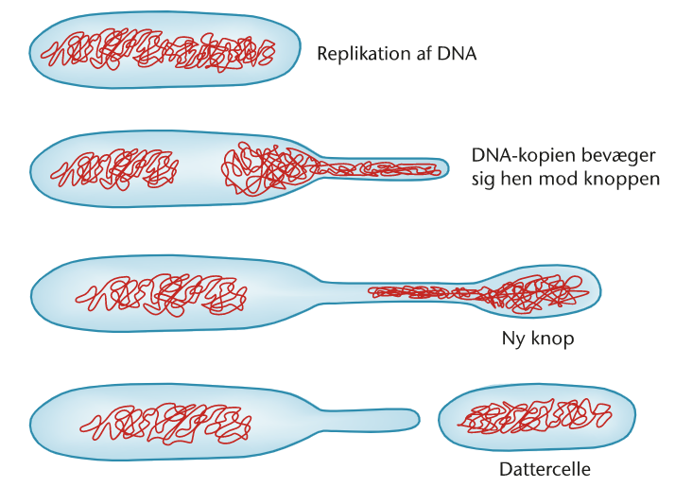
Mikrobiel vækst
Hvordan deler gærceller sig?
Gærceller (eukaryoter) kan formere sig kønnet og ukønnet. Gærceller er diploide (to udgaver af hvert kromosom) og har 16 kromosomer, som er stavformede. Under optimale betingelser formerer de sig ukønnet ved mitose. Hos nogle arter, fx S. Cerevisiae (bagergær), resulterer mitosen ikke i at cellen deler sig i to lige store datterceller, men derimod sker der en såkaldt knopskydning:
Kromosomerne i modercellen kopieres.
Der dannes en udposning på modercellen, som kromosomkopien bevæger sig hen mod.
Udposningen, som kaldes en knop, vokser til fuld størrelse.
Der dannes en cellevæg mellem moder- og dattercelle, og de løsrives fra hinanden. Løsrivelsen danner et lille ar på modercellen. Den nydannede celle er genetisk identisk med modercellen.
Notes:
Fra biotkenologi A, bind 1: Knopskydning
Gærceller er encellede eukaryote celler. Gærceller kan, i modsætning til bakterieceller, både formere sig kønnet og ukønnet. Når der er optimale vækstbetingelser, vil de formere sig ukønnet ved mitose. Hos visse arter af gær bl.a. Saccharomyces cerevisiae som anvendes i mange bioteknologiske produktioner, resulterer mitosen ikke i at cellen deler sig til to lige store datterceller, men derimod sker der en såkaldt knopskydning, se figur 131.
Der dannes først en udposning på modercellen der kaldes en knop. DNA i modercellens kerne replikeres og deles i to dele, én til den oprindelige modercelle og én til den nydannede knop. Knoppen vokser til fuld størrelse og løsriver sig fra modercellen ved at der bliver dannet en cellevæg imellem dem. Løsrivelsen danner et lille ar på modercellen. Den nydannede celle er en klon af modercellen og derfor genetisk identisk med modercellen.

Slide 17
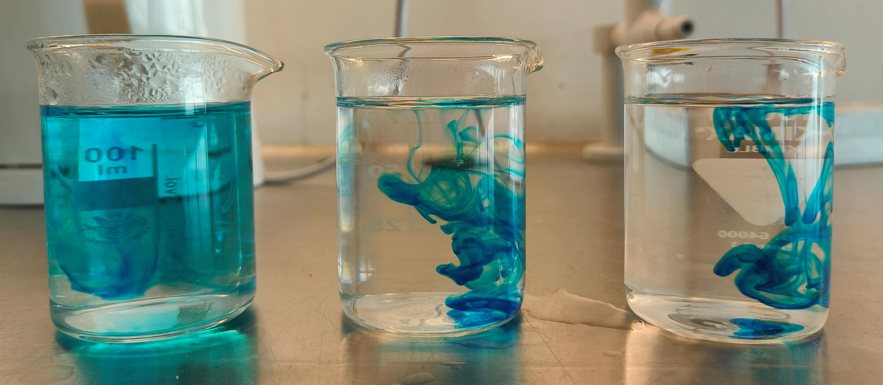
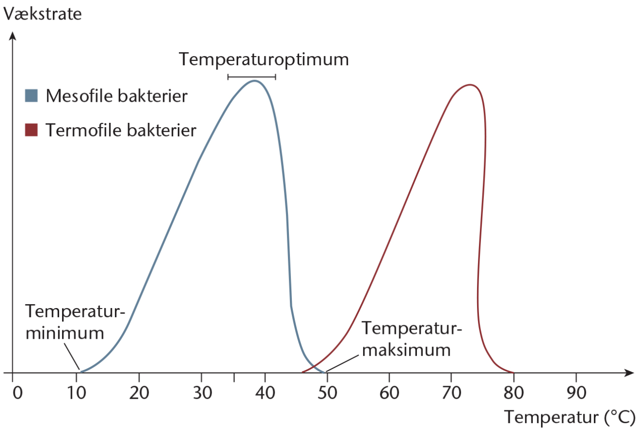
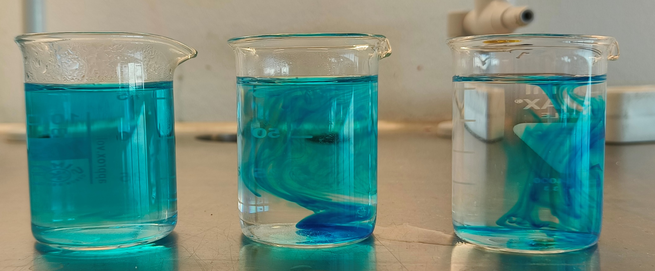
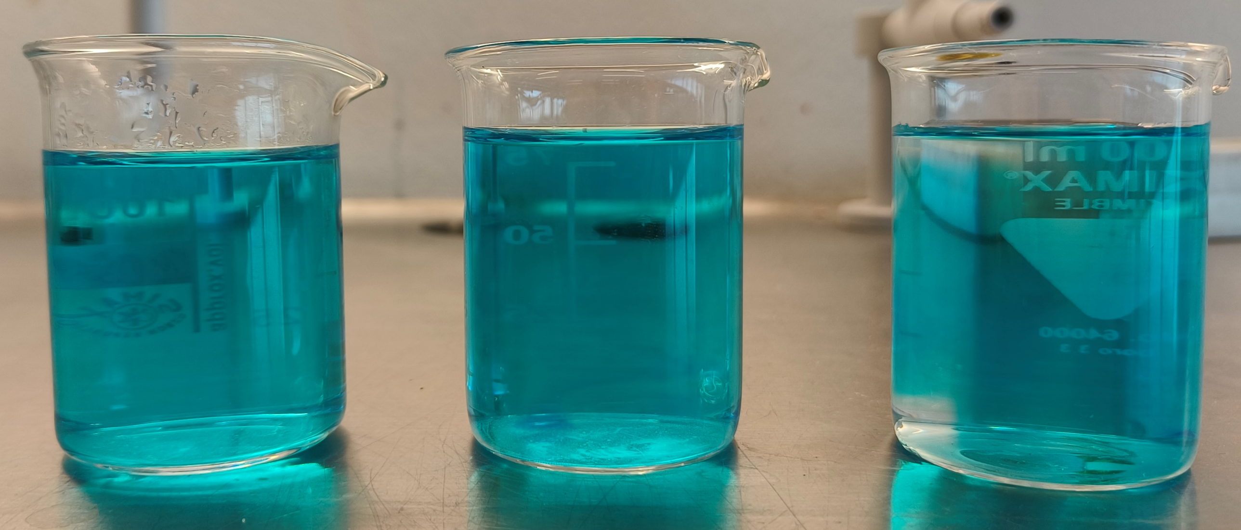
Vækstfaktorer: Temperatur

Slide 18
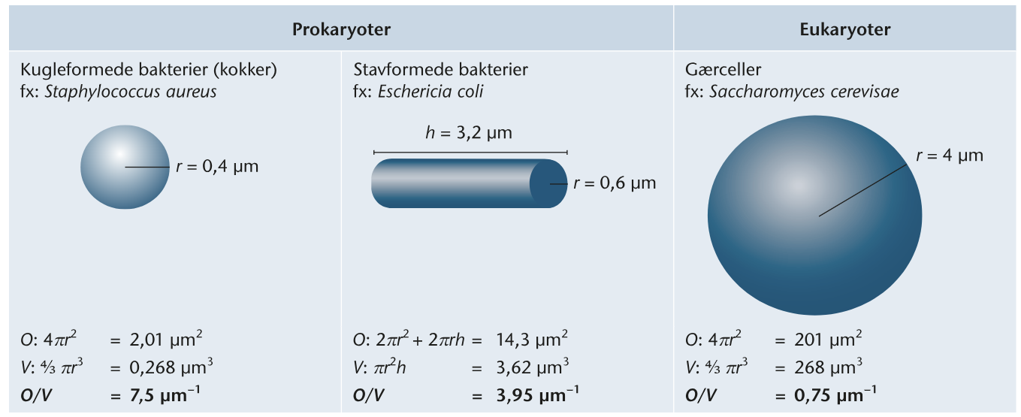
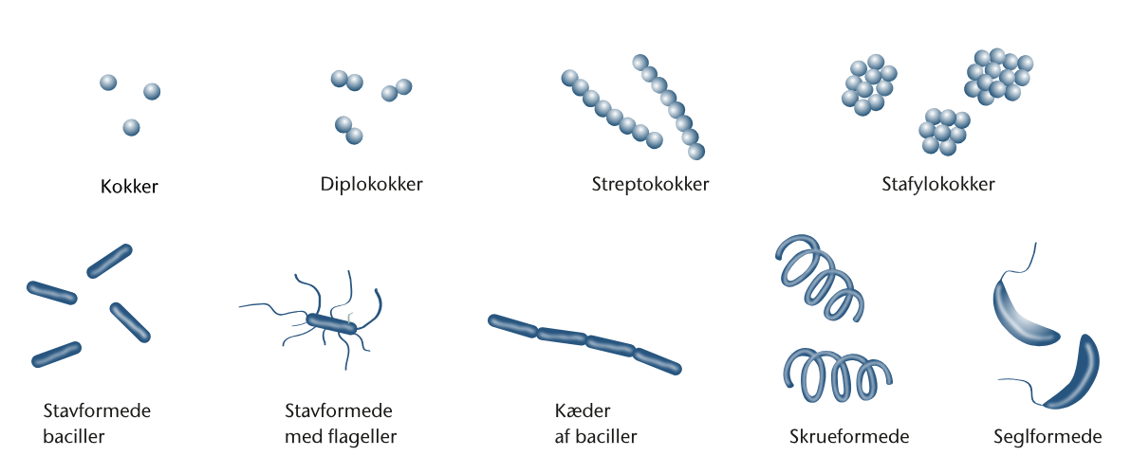
Vækstfaktorer: Overflade/volumen-forhold

Slide 19
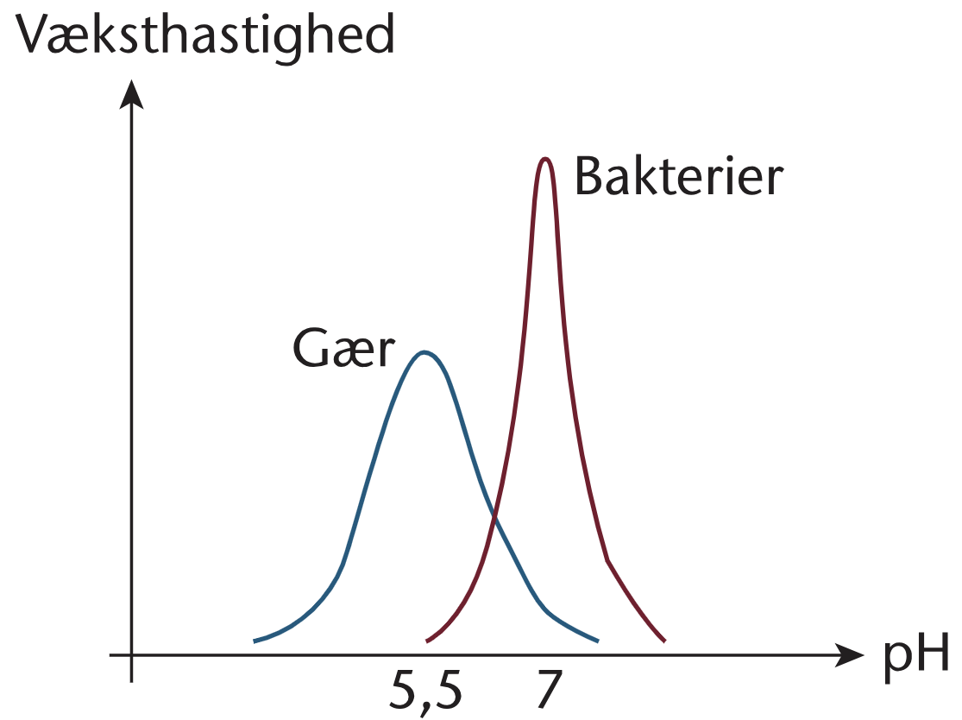
Vækstfaktorer: pH
Notes:
Hvordan optages næringsstoffer?

Slide 20
Vækstfaktorer
Koncentration af nødvendige næringsstoffer
Evnen til at producere nødvendige enzymer og optage næringsstoffer
Etc.

Slide 21
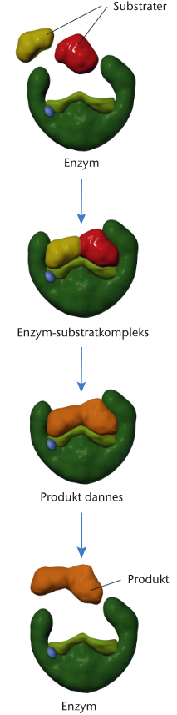
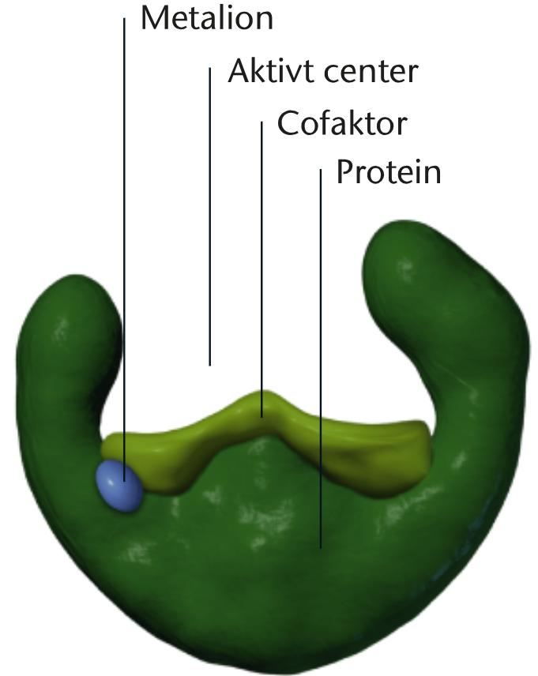
Enzymer
Alle levende celler indeholder enzymer.
Enzymer er nødvendige for de kemiske processer, der foregår i kroppen.
Enzymer katalyserer reaktioner.
Enzymer er opbygget af store proteinkæder, der er foldet, så de får en bestemt rumlig struktur, så enzymet passer præcist sammen med de(t) molekyle(r), det skal virke på.

Slide 22
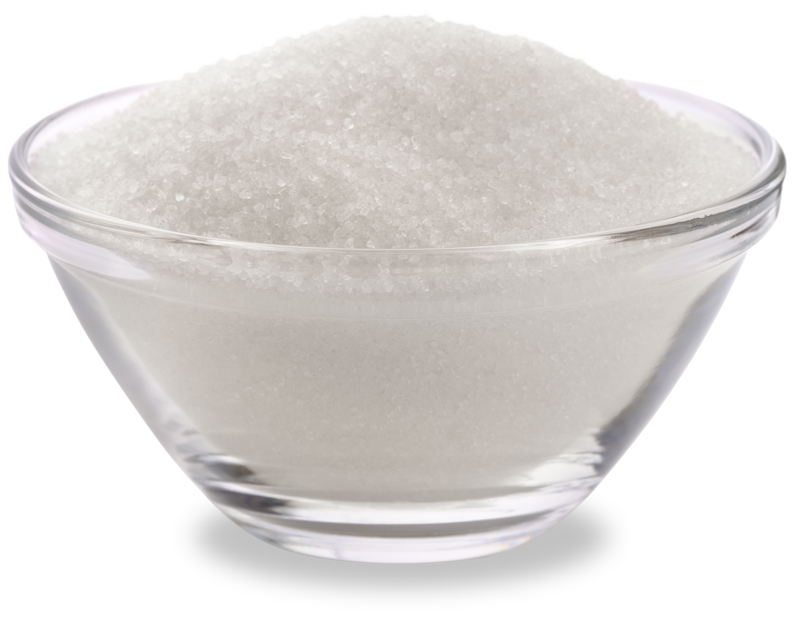
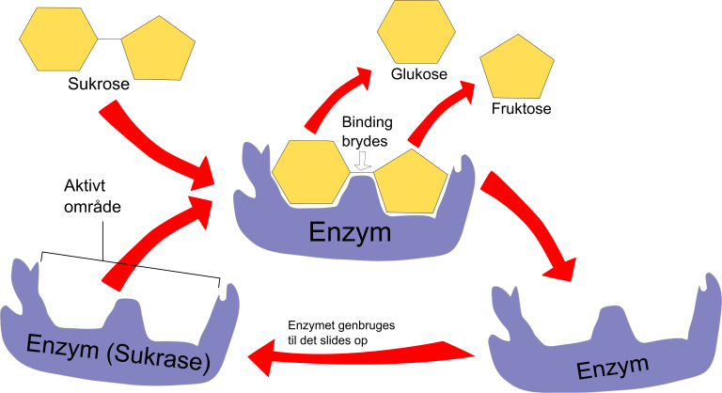
Enzymet sukrase
Enzymet sukrase spalter substratet sukrose (køkkensukker).
Sukrose er et disakkarid sammensat af glukose og fruktose.
Sukrase spalter sukrose i produkterne glukose og fruktose.

Slide 23


Respiration og gæring
Enzymerne i gærcellerne sørger for, at sukrosen bliver spaltet til glukose og fruktose, og for at glukosen kan blive omdannet til energi (ATP), samt kuldioxid og vand eller alkohol:
Alkoholgæring:
C₆H₁₂O₆ + 2 (ADP + P) → 2 CH₃CH₂OH + 2 CO₂ + 2 ATP
Respiration:
C₆H₁₂O₆ + 6 O₂ + 30 (ADP + P) → 6 CO₂ + 6 H₂O + 30 ATP
Notes:
Respiration er når der sker en fuldstændig omsætning af det organiske stof til uorganisk.
Gæring: ufuldstændig omsætning af energirige organiske forbindelser, hvor der dannes et nyt organisk stof. Energiudbyttet er ikke så stort som ved respiration. Sker oftest under anaerobe forhold, men kan også ske aerobt, fx når ethanol omsættes til eddikesyre af eddikebakterier.

Slide 24




Forsøg med gærceller
I forsøget undersøger vi gærcellers aktivitet ved syv forskellige temperaturer.
Aktiviteten måles ved at tælle bobler i gærrøret og ved at se, om væsken i gærrøret skifter farve.

Slide 25


Resultater - Hold 1
Temperatur | Gennemsnit antal bobler pr. minut
5 °C | 0,0
15 °C | 0,0
25 °C | 0,5
35 °C | 6,6
45 °C | 20,4
55 °C | 24,7
65 °C | 0,8

Slide 26


Resultater - Hold 2
Temperatur | Gennemsnit antal bobler pr. minut
5 °C | 0,0
15 °C | 0,0
25 °C | 6,1
35 °C | 15,5
45 °C | 25,5
55 °C | 11,3
65 °C | 1,7

Slide 27

Den mikrobielle vækstkurve (s. 40)

Slide 28

Eksempler på mikroorganismer og deres anvendelse

Slide 29

Gensplejsning (s. 48-49)
Et gen fra en menneskecelle klippes ud og sættes ind i et plasmid:
Bakterien udsættes for et varmechok, så den optager plasmidet.
Bakterien kan nu lave et nyt protein, fordi den har fået et nyt gen:
En bakterie gøres klar til at optage et plasmid:
Notes:
Fra biologi i udvikling, 2. udgave side 49.

